Slide 1
Соединения галогенов
Подготовила: учитель химии
МБОУ СОШ п. Дружба
Леднева Д.Н.

Slide 2

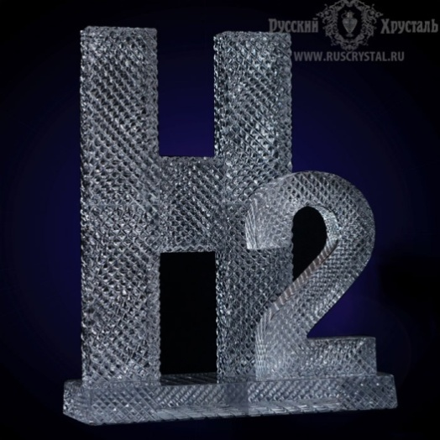
Угадай, о чем идет речь
1. Эта кислота содержится в нашем желудке,
без нее невозможно переваривание пищи?
2. А эту кислоту используют для изготовления надписей и рисунков на хрустале?

Slide 3
Кислота, без которой невозможен процесс пищеварения, - соляная или HCl
Фторводородная (HF) – кислота, которая используется при производстве хрусталя

Slide 4

Номенклатура галогенводородных кислот
HF –
HCl –
HBr –
HY –
Фтороводородная(плавиковая)
Хлороводородная (соляная)
Бромоводородная кислота
Йодоводородная кислота
Назовите критерии сходства данных кислот

Slide 5
Изменение «силы» кислоты
HF
HCl
HBr
HY
С увеличением заряда ядра и радиуса атома возрастает и сила кислоты

Slide 6

Способы получения соляной кислоты
1. Промышленный:
H₂+Cl₂=2HCl
2. Лабораторный:
NaCl+ H₂SO₄= HCl+NaHSO₄
Почему в промышленности не используют способ получения соляной кислоты из хлорида натрия, ведь известно, что хлорид натрия – поваренная соль и в природе ее предостаточно?

Slide 7
Химические свойства
Взаимодействие с металлами
Взаимодействие с оксидами металлов
Взаимодействие с основаниями
Взаимодействие с солями
HCl + Zn = ZnCl2 + H2↑
HCl + CuO = CuCl2+H2O
Ca(OH)2+HCl = CaCl2+2H2O
Na2CO3+HCl = NaCl+CO2+H2O

Slide 8
Качественные реакции
Реактив | Галогенид - ион | Цвет | Уравнения реакции
Ag+ | Cl- | белый осадок | AgNO3+HCl=AgCl↓+HNO3
Ag+ | Br- | светло –желтый осадок | AgNO3+HBr=AgBr↓+HNO3
Ag+ | Y- | желтый осадок | AgNO3+HY=AgY↓+HNO3
Ca2+ | F- | белый осадок | CaCl2+NaF = CaF2↓+NaCl

Slide 9
Применение
Соляная кислота
Для получения солей
Для очистки поверхности металлов
При производстве пластмасс и синтетических материалов
Получение лекарственных средств

Slide 10



Рефлексия

Slide 11
Домашнее задание
§ 19, упражнение 2, 4. Творческое задание на тему: «Применение хлорида натрия»

Slide 12
Список литературы
Химия. 9 класс : учеб. для общеобразоват. учреждений / О.С. Габриелян. – 18-е изд., стереотип. – М. : Дрофа, 2011.
Химия.9. кл. : рабочая тетрадь к учебнику О. С. Габриеляна «Химия. 9 класс» / О.С. Габриелян, С.А. Сладков. – 141-е изд. , стереотип. – М. : Дрофа, 2013.
http://happywoman.my1.ru/index/zdorove/0-6
http://designfire.ru/kakix-oshibok-ne-stoit-dopuskat-v-veb-dizajne-i-seo/
http://kartinks.ucoz.ru/photo/14-0-599-3
http://www.liveinternet.ru/users/nata-leoni/post241419405
http://learning.9151394.ru/course/view.php?id=3042
http://health-2life.ru/index.php?route=information/information&information_id=9

